Slide 1
MODUŁ 1
DEZINFORMACJA ZDROWOTNA.
WPROWADZENIE

Slide 2
CZYM JEST DEZINFORMACJA ZDROWOTNA?
Dezinformacja
Informacje wątpliwe, wprowadzające w błąd lub fałszywe
W tych modułach również określane jako
oszustwa

Slide 3
CZYM JEST DEZINFORMACJA ZDROWOTNA?
Nadmiar informacji sprawia, że trudno jest odróżnić informacje wiarygodne od tych nieprawdziwych.
Notes:
'image: Flaticon.com

Slide 4
CZYM JEST DEZINFORMACJA ZDROWOTNA?
Zdrowie jest jednym z naszych najcenniejszych zasobów, dlatego też oszustwa zdrowotne są tak bardzo liczne.

Slide 5
CZYM JEST DEZINFORMACJA ZDROWOTNA?
Mogą przybierać różne formy
Od satyry…

Slide 6
CZYM JEST DEZINFORMACJA ZDROWOTNA?
Satyra
Źródło: aszdziennik.pl

Slide 7
CZYM JEST DEZINFORMACJA ZDROWOTNA?
Mogą przybierać różne formy
…przez zdekontekstualizowane treści

Slide 8
CZYM JEST DEZINFORMACJA ZDROWOTNA?
Mogą przybierać różne formy
do celowo zmanipulowanych treści

Slide 9
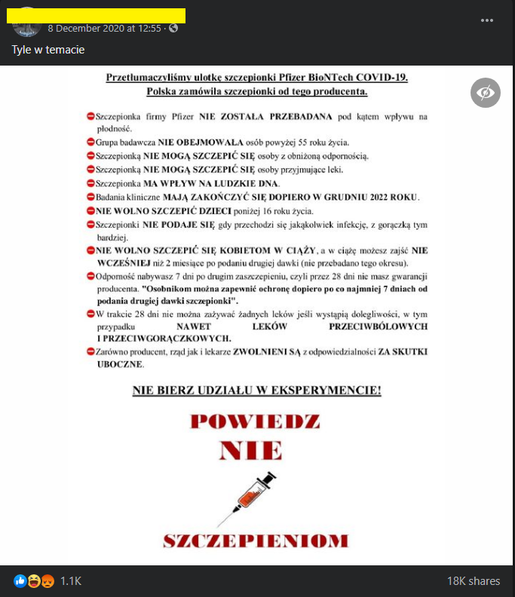
CZYM JEST DEZINFORMACJA ZDROWOTNA?
Celowo zmanipulowana treść
Źródło: facebook.com

Slide 10
JAK TRAFIAMY NA OSZUSTWA?
Oszustwa zdrowotne znajdziemy wszędzie
Na WhatsAppie
Podczas rozmowy
W portalach społecznościowych
W telewizji i innych mediach

Slide 11
JAK TRAFIAMY NA OSZUSTWA?
COVID-19 zwielokrotnił liczbę oszustw i fake newsów, szczególnie w mediach społecznościowych.

Slide 12
JAK TRAFIAMY NA OSZUSTWA?
Zaufanie do osoby, która udostępnia informacje, jest kluczowe.
Notes:
https://creativemarket.com/eucalyp

Slide 13
PODSUMOWUJĄC…
Oszustwa są przedstawiane na różne sposoby.
Zaufanie do osoby, która wysyła nam wiadomość, jest często kluczowym elementem, aby uwierzyć w informacje.
Musimy być aktywnymi odbiorcami informacji.

